Slide 1

특수형태근로종사자 산재보험 교육자료
- 소프트웨어기술자 -
보험적용국 적용계획부

Slide 2
소프트웨어(SW) 기술자
추진배경
근로자와 유사하게 노무를 제공함에도 산재보험법을 적용 받지 못하는
특고의 산재보험 특례 적용범위를 지속 확대
※ ’08. 7. 1. 보험설계사 등 4개 직종을 시작으로 ’20. 7. 1. 14개 직종으로 적용 확대
적용확대
2021. 7. 1. 부터 소프트웨어 프리랜서 직종도 특고로 적용 확대,
산재 취약 계층에 대한 보험 범위 확대

Slide 3
소프트웨어(SW) 기술자
적용대상
한국소프트웨어산업협회에
SW기술자로 신고된 자
소프트웨어 기술자로 미신고된 자 중,
SW기술자로 인정되는 자
소프트웨어기술자로 신고되거나 인정되는 자로, 소프트웨어 사업에서
타인을 사용하지 않고 프리랜서로 노무를 제공하여 보수를 받아 생활하는 사람
❶~ ❸ 중 1개 충족시 SW기술자 인정
❶ 정보처리 분야 14개 자격증 소지자
❷ 소프트웨어 기술분야 전공자
❸ 30일 이상 소프트웨어 분야 근무 경력

Slide 4
소프트웨어(SW) 기술자
적용기준
구 분 | 지 원 내 용
적용방식 | 특수형태근로종사자에 대한 특례로 당연 적용
보험가입자 | 소프트웨어기술자로부터 소프트웨어사업 관련 용역 계약에 따라 노무를 제공받는 사업주
보험료 | 월보험료 | 기준보수액 ×사업장의 산재보험료율
 | 기준보수액 | 산재보험료 산정의 기초가 되고, 보험급여 산정기준이 되는 보수액은 고용노동부 고시로 정하여 적용
 | 산재보험요율 | 사업장의 주된 사업종류에 따라 산재보험요율 적용
보험료 부담 | 사업주와 종사자가 각 ½씩 부담

Slide 5

소프트웨어(SW) 기술자
보험관계의 신고
보험관계
성립신고
특고 고용∙산재보험 관리번호 일원화로, 기성립 사업장도
신규 성립 처리 필요, 입직신고만으로 처리되지 않도록 유의
( 사업장 관할
특고센터 )
❶ 일반 근로자를 사용하지 않고 SW프리랜서 사용
- 2021. 7. 1. 이후 14일 이내에 성립신고서 제출
❷ 일반 근로자 사용, SW프리랜서 사용
- 최초 노무제공일로부터 14일 이내 성립신고서 제출

Slide 6
소프트웨어(SW) 기술자
종사자에 대한 정보 처리
최초로 노무를 제공받게 되거나
받지 아니하게 된 때에는
그 다음달 15일까지 입∙이직 신고
보험관계
성립신고
입·이직 신고
( 사업장 관할
특고센터 )
( 사업장 관할
특고센터 )
입 · 이직일
❶ 법 시행일 이전부터 노무 제공 시 입직일은 법 시행일인 2021. 7. 1.
❷ 법 시행일 이후 새로 노무 제공시 입직일은 최초로 노무를 제공한 날
❸ 이직 시에는 노무제공을 종료한 날, 사망 시에는 사망한 날,
보험관계가 소멸한 경우에는 당해 사업이 폐지 또는 종료된 날

Slide 7
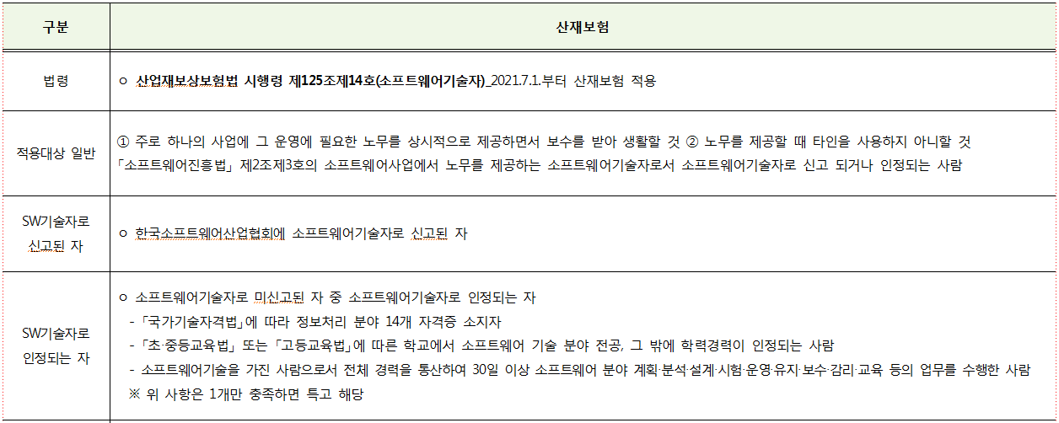
소프트웨어(SW) 기술자

Slide 8
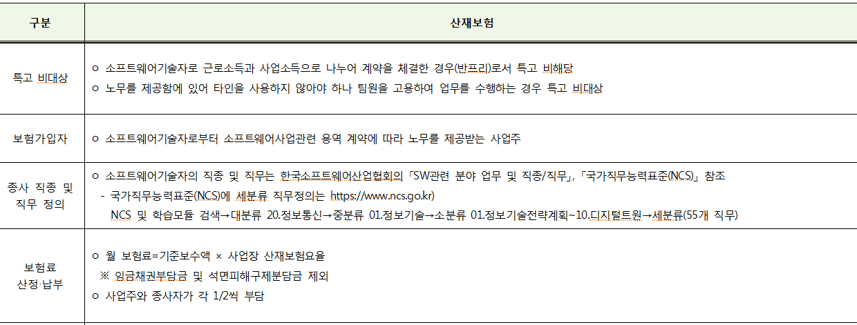
소프트웨어(SW) 기술자

Slide 9
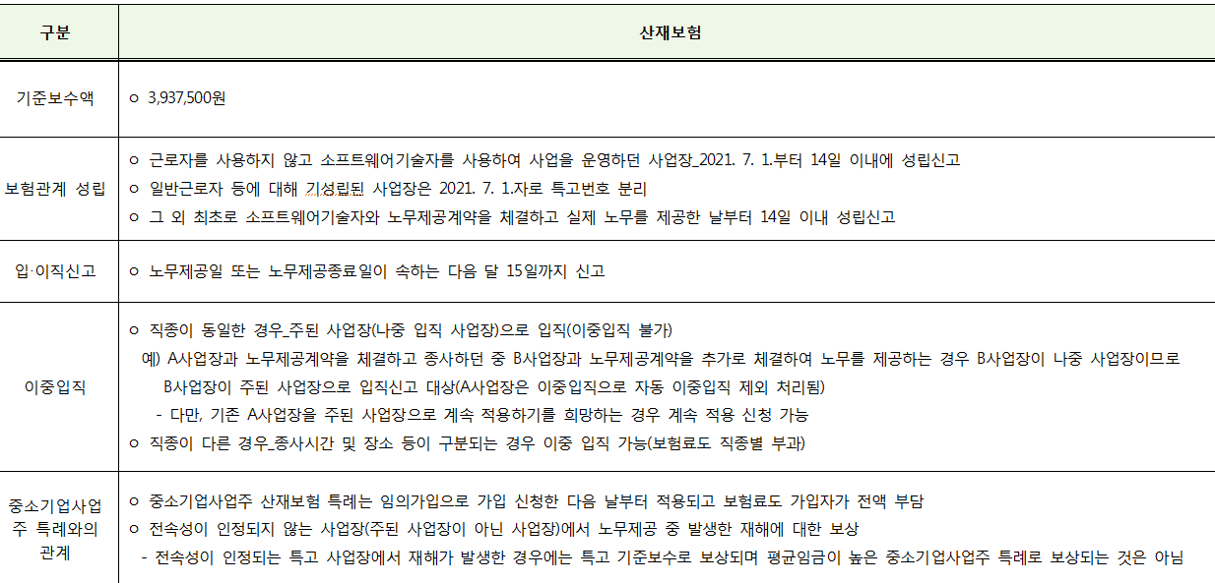
소프트웨어(SW) 기술자

Slide 10
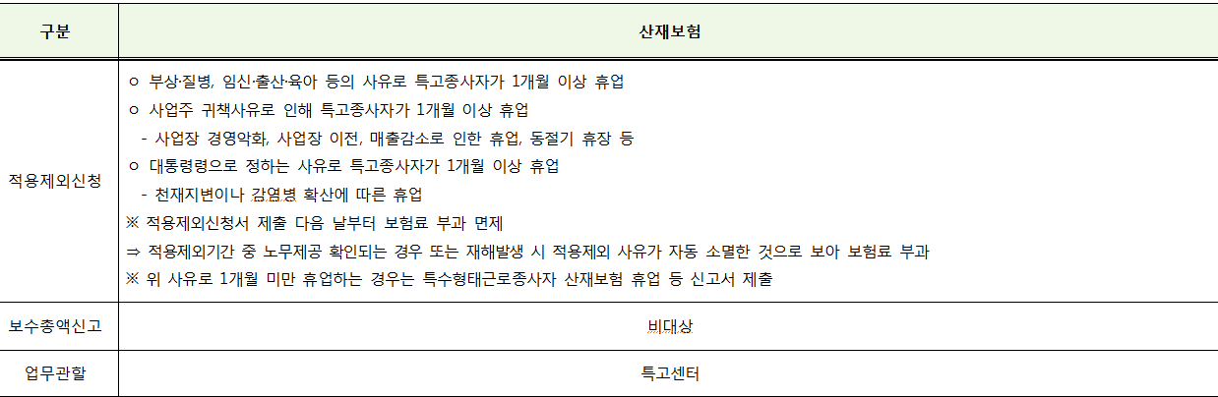
소프트웨어(SW) 기술자

Slide 11
소프트웨어 기술자 Q&A
Q 1. 모든 소프트웨어 기술자가 의무가입 대상인지 ?
A 1. 「소프트웨어 진흥법」제2조제3호,제10호에 따른 소프트웨어 사업에서 소프트웨어
기술자에 해당되는 사람이 타인을 사용하지 않고 프리랜서로 노무를 제공하여
보수를 받는 경우 의무가입 대상임.
※ 소프트웨어 기술자에 해당되는 사람이란?
『소프트웨어 기술자』로 『신고되거나 인정』되는 사람을 의미함.
❶ 한국소프트웨어산업협회에 소프트웨어 기술자로 신고된 자
❷ 소프트웨어 기술자로 미신고 되었으나 소프트웨어기술자로 인정되는 사람
(자격증, 전공, 경력 중 1개 충족)
- 국가기술자격 종목 중 정보처리 분야에서 기술자격(14개 자격증)을 취득
- 관련 법령에 따른 각급 학교에서 소프트웨어 기술분야 전공
- 30일 이상 소프트웨어 관련 분야에서 계획, 분석, 설계, 개발, 시험, 운영, 유지 보수,
감리, 교육 등의 업무를 수행한 사람

Slide 12
소프트웨어 기술자 Q&A
Q 2. 소프트웨어 기술자 인정 기준 중 30일 이상 경력은 한 회사에서 단절되지
않는 30일을 의미하는 지?
A2. 근무하였던 모든 회사의 총 근무일수를 합산한 일수가 30일 이상에 해당되면 됨
근무경력 사실은 소프트웨어기술자가 근무하였던 회사의 근무경력확인서,
국민연금가입자증명서, 건강보험자격득실확인서, 고용보험 개별사업장 피보험
자격내역서, 근로소득원천징수영수증, 근로계약서 등 근무사실 및 근무기간을
확인할 수 있는 서류로 입증 가능함

Slide 13
소프트웨어 기술자 Q&A
Q 3. 소프트웨어 프리랜서로 총 보수를 근로소득과 사업소득으로 나누어 계약을
체결한 일명‘반프리’도 특수형태근로종사자로 적용이 가능한지 ?
A3. 소프트웨어 진흥법 제51조제1항에서 공공소프트웨어 사업의 하도급 비중을 50%
이하로 제한, 수주업체는 사업수행을 위해 일정 비중의 정규직 인력 확보가 필요.
『반프리』란 발주자가 정규직 개발자의 투입을 요청할 경우, 인력파견업체는 프리
랜서와 최소한의 금액으로 정규직 근로계약서를 작성하고, 동시에 추가금을 지급
하는 이면계약을 별도로 체결해 인력을 투입하는 업계의 편법적 고용형태 지칭.
동일인이 동일 프로젝트에 대하여 수행사와는 근로계약을, 용역업체와는 사업
계약(프리랜서)을 동시에 체결하므로 근로계약에 따른 근로자로 적용

Slide 14
소프트웨어 기술자 Q & A
Q 4. 소프트웨어 사업자가 한 명의 소프트웨어 프리랜서와 용역계약을 체결, 해당
프리랜서는 팀장으로서 팀원을 두고 같이 업무를 수행, 소득을 배분하였다면
가입대상인지?
A4. 특수형태근로종사자는 노무를 제공함에 있어서 타인을 사용하지 않는 경우에 해당
되어야 하나 위 경우 팀장(사업주)-팀원(근로자)의 형태로 사업이 수행되어 특수형태
근로종사자로 적용대상이 아님

Slide 15
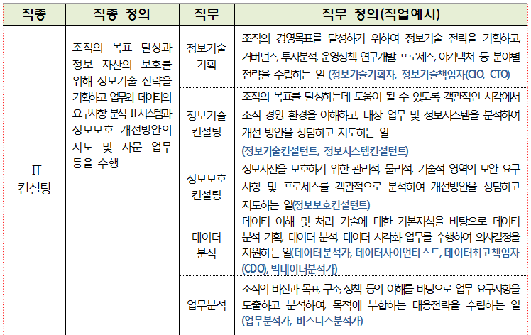
소프트웨어 기술자 직무정의

Slide 16
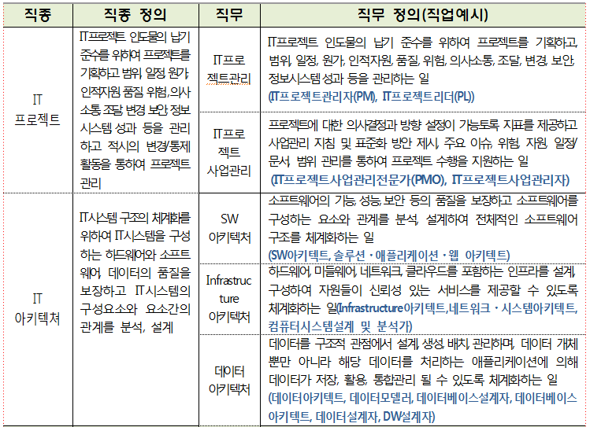
소프트웨어 기술자 직무정의

Slide 17
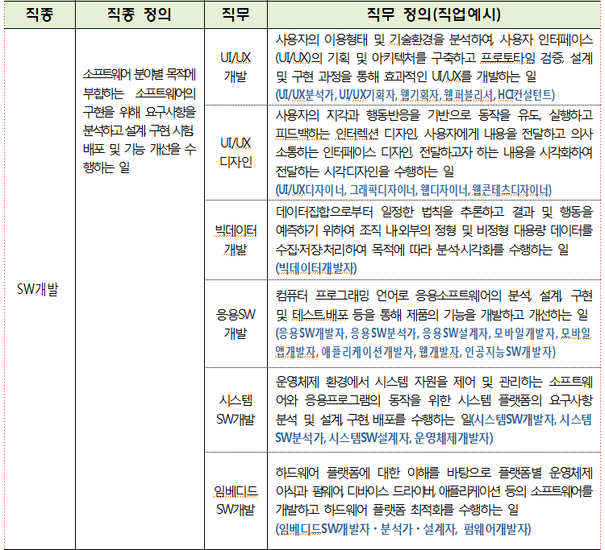
소프트웨어 기술자 직무정의

Slide 18
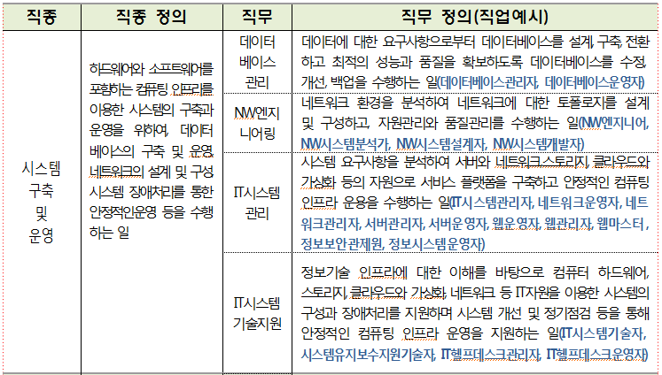
소프트웨어 기술자 직무정의

Slide 19
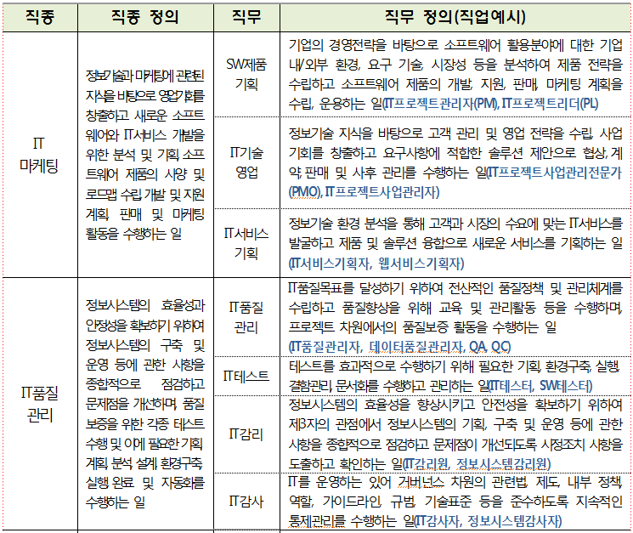
소프트웨어 기술자 직무정의

Slide 20
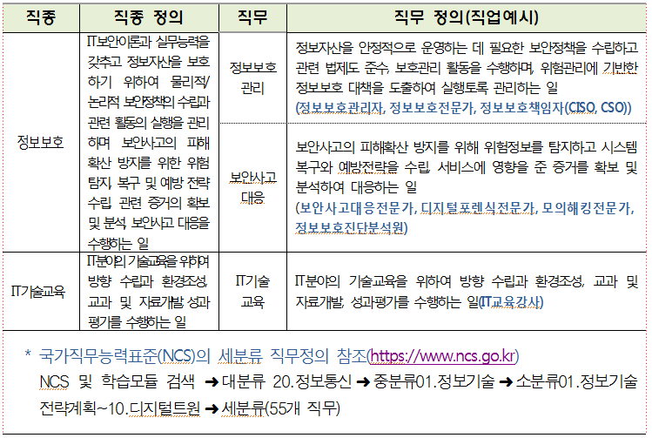
소프트웨어 기술자 직무정의

Slide 21
감사합니다

